Slide 1
JAVA 기초
반복문
SMHRD

Slide 2
자바
학습목표
반복문의 개념을 설명할 수 있다.
반복문의 3가지 종류와 차이점을 설명할 수 있다 .
반복문을 활용하여 문제를 해결할 수 있다.

Slide 3
자바
반복문이란?
-반복문 : 어떤 조건에 만족할 때까지 같은 처리를 반복하여 실행하는 구조
while문
do-while문
for문

Slide 4
자바
while문
1. while문
<while문의 흐름도>
정확하게 몇 번 반복해야 할 지 정해지지 않은 경우에 사용.
<while문의 구조>
false
false
검사조건
while (검사조건) {
검사조건이 true일 동안 실행될 로직 }
true
true
실행할 로직

Slide 5
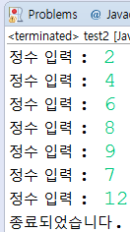
자바
while문
1-1. while문 예제
while문을 사용하여 키보드로부터 입력 받은 수가 10보다 작을 때만
계속 정수를 입력 받으세요.
* 10보다 큰 수를 입력하면 “종료되었습니다”를 출력
검사조건
실행할 로직 (반복되는 부분)

Slide 6
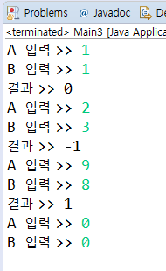
자바
while문
<결과화면>
다음과 같은 프로그램을 작성하시오.
A,B 숫자를 입력 받는다.
A-B를 출력한다.
A와 B가 모두 0을 입력a 받으면 프로그램이 종료된다.

Slide 7
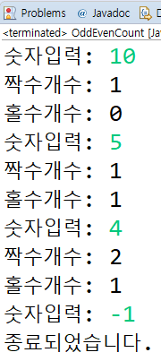
자바
while문
1-3. while문 예제
숫자를 입력받아 홀수와 짝수가 각각 몇 개 입력되었는지
출력하는 프로그램을 작성하세요.
*-1을 입력한 경우 프로그램 종료

Slide 8
자바
do-while문
2. do-while문
<while문의 흐름도>
<do-while문의 흐름도>
정확하게 몇 번 반복해야 할 지 정해지지 않은 경우에 사용.
<do-while문의 구조>
false
검사조건
실행할 로직
do {
반드시 한 번은 실행되어야 하는 로직 } while (검사조건);
true
실행할 로직
검사조건
true
true
false
false

Slide 9
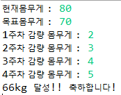
자바
do-while문
2-1. 다이어트 관리 프로그램
1. 현재 몸무게와 목표몸무게를 입력 받고 주차 별 감량 몸무게를
입력 받으세요.
2. 목표몸무게를 달성하면 축하한다는 문구를 출력
하고 입력을 멈추세요!

Slide 10
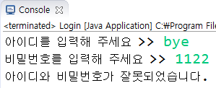
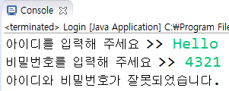
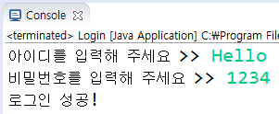
자바
while문
2-2. Login프로그램
로그인 프로그램을 만들어 보자.
아이디와 비밀번호를 각각 입력 받고 일치할 경우 “로그인성공!”
일치하지 않은 경우에는 “로그인 실패!”
아이디 : Hello 비밀번호 : 1234

Slide 11
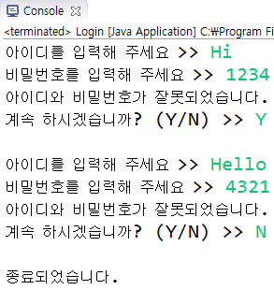
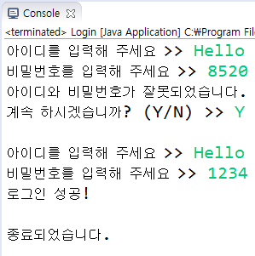
자바
while문
2-2. Login프로그램
아이디와 비밀번호가 틀렸을 경우 계속 하시겠습니까?
라는 문장을 출력하세요.
Y를 입력하면 아이디 비밀번호 입력 계속,
N을 입력하면 종료/로그인 성공 시 종료

Slide 12
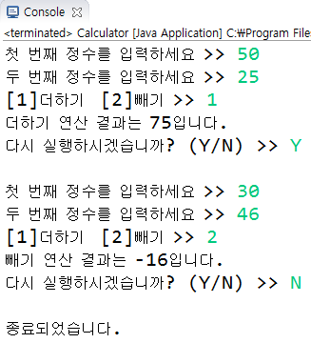
자바
while문
2-3. (+, -) 계산기프로그램
- 첫 번째 정수를 입력 받는다.
- 두 번째 정수를 입력 받는다.
- 연산자를 선택한다.
- 선택한 연산자에 따라 연산결과를 출력한다.
- 다시 실행할 것인가를 물어본다.
-“Y” 를 입력하면 다시 실행.
-“N”을 입력하면 반복문 종료.

Slide 13
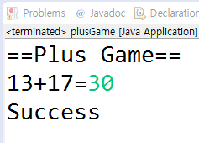
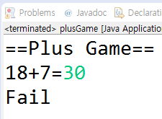
자바
while문
2-4. PlusGame
랜덤으로 정수 2개를 뽑아 아래와 같이 출력
사용자는 두 수의 합을 입력
두 수의 합과 입력한 수가 일치하면 “Success”
두 수의 합과 입력한 수가 일치하지 않으면 “Fail”을 출력

Slide 14
자바
PlusGame
난수뽑기
Random random = new Random();
int num = random.nextInt(20)+1;
0~19까지 난수 발생

Slide 15
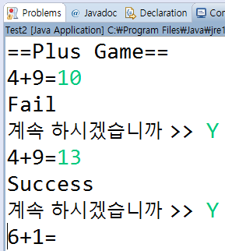
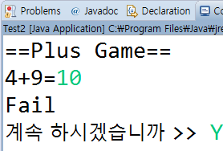
자바
PlusGame
1. 사용자가 원할 때까지 반복
2. Fail 후 계속하기를 선택할 시 기존 숫자를 출력

Slide 16
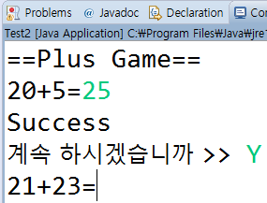
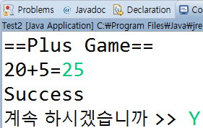
자바
PlusGame
3. Success 후 계속하기를 선택할 시 새로운 숫자를 뽑아서 출력

Slide 17
자바
for문
3. for문
<for문의 흐름도>
주로 반복 횟수가 정해진 경우에 사용함.
초기화구문
<for문의 구조>
false
검사조건
true
for (초기화구문; 검사조건; 반복후작업){
검사조건이 true일 동안 실행될 로직 }
실행할 로직
반복 후 작업

Slide 18
자바
for문
3-1. for문 예제
for문을 사용하여 1에서 10까지 출력하시오.
초기화구문
검사조건
반복 후 작업
int i = 1
for ( ; ; ){
System.out.println(i);
}
i<=10
i++
실행할 로직 (반복되는 부분)

Slide 19
자바
for문
3-2. for문 예제
for문을 사용하여 21에서 57까지 출력하시오.
for문을 사용하여 96에서 53까지 출력하시오.
for문을 사용하여 21에서 57까지의 수 중 홀수만 출력하시오.

Slide 20
자바
for문
1~100까지 3의 배수의 합을 출력하세요.

Slide 21
자바
for문
1~10까지 3의 배수를 제외하고 출력하시오.

Slide 22
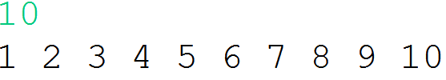
자바
for문
정수를 입력받아 1부터 입력받은 정수까지를
차례대로 출력하는 프로그램을 작성하시오.

Slide 23

자바
for문
정수 n을 입력받아
1, 2, 4, 7, 11 과 같은 수열의
n번째 항까지 출력하시오.
<결과화면>

Slide 24
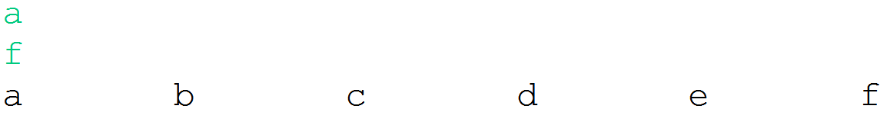
자바
for문
시작 알파벳과 마지막 알파벳을 입력받아
그 두 알파벳 사이의 모든 알파벳을 출력하시오.

Slide 25
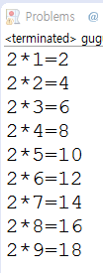
자바
for문
3-3. for문 예제
for문을 사용하여 구구단 2단을 출력하세요.

Slide 26
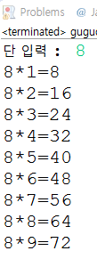
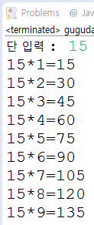
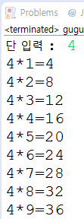
자바
for문
3-4-1. for문 예제
원하는 단을 입력 받아 구구단을 출력하세요.

Slide 27
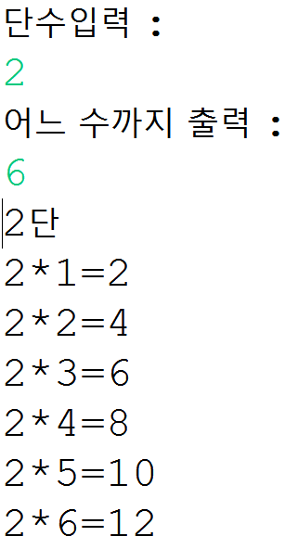
자바
for문
3-4-2. for문 예제
단수와 곱해지길 원하는 수를 입력하여
이와 같이 출력되게 하시오.

Slide 28



자바
다중 for문
3-5. for문 예제
구구단 2단~9단까지 출력하세요.

Slide 29

자바
다중 for문
3-8. for문 예제
입력 받은 정수의 약수를 구하세요.

Slide 30
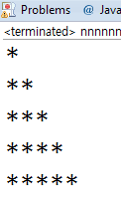
자바
다중 for문
3-10. for문 예제
다음과 같은 별 모양으로 출력하세요.

Slide 31
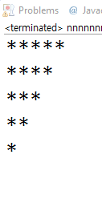
자바
다중 for문
3-11. for문 예제
다음과 같은 별 모양으로 출력하세요.

Slide 32
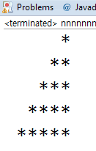
자바
다중 for문
3-12. for문 예제
다음과 같은 별 모양으로 출력하세요.

Slide 33
자바
반복문 비교
반복횟수가 정해지지 않고 조건에 따라 달라지는 경우
while (검사조건) {
검사조건이 true일 동안 실행될 로직 }
while문
do-while문
do {
반드시 한 번은 실행되어야 하는 로직 } while (검사조건);
반복횟수가 정해지지 않고 조건에 따라 달라지는 경우
for문
일정한 반복 횟수가 정해진 경우
for (초기화구문; 검사조건; 반복후작업){
검사조건이 true일 동안 실행될 로직 }

Slide 34
감사합니다
자바
* 다음 시간에 배울 내용
- 배열

